Slide 1
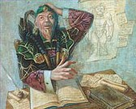
Algoritmus
Martin Lukeš

Slide 2
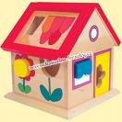
Osnova
Úvod
Vlastnosti algoritmu
Řešení problému s využitím grafů

Slide 3
Co si představit pod slovem algoritmus
Algoritmus jako pojem
  Např. Jak udělat zkoušku z Matematiky!
Algoritmus je abstraktní pojem
Algoritmus jako slovo – „zkomolené“ jméno perského matematika
        al- Chvárizmího

Slide 4
Vlastnosti algoritmu
Konečnost
Hromadnost (univerzálnost)
Jednoznačnost
Resultativnost – výstup, může jít i o sdělení, že úloha nemá řešení

Slide 5
Druhy Algoritmů
Rekurzivní
Hladový algoritmus (Borůvkův, Jarníkův)
Pravděpodobnostní algoritmy (Monte Carlo)
Další …

Slide 6
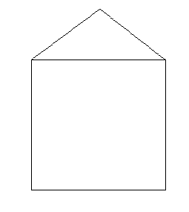
Návrat do minulosti
Domečky kreslí děti od pěti let. Jak jste na tom v porovnání s nimi?

Slide 7
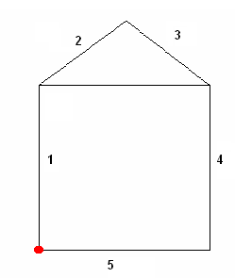
Algoritmus I
Vybereme si jeden bod, z kterého začneme a ten označíme červeně a budem hledat řešení procházením všech možných cest.

Slide 8
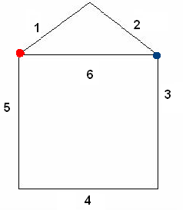
Správné řešení
Červeně je označen počáteční bod, modře koncový bod tohoto řešení, čísla označují jednotlivé tahy tužkou

Slide 9
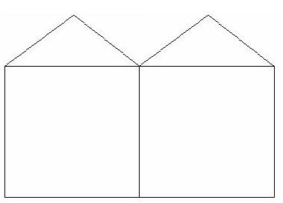
Úkol za sto tisíc

Slide 10
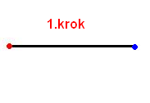
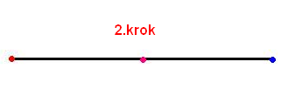
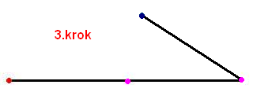
Tvoření obrázku jednou čarou
Červeně počátek
Modře konec
Růžově střed

Slide 11
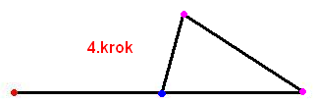
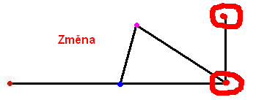
Pozor, změna
…
…
…

Slide 12
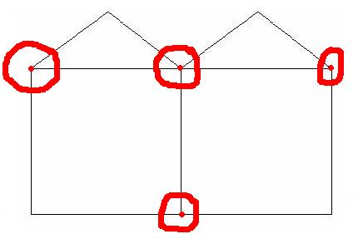
Řešení

Slide 13
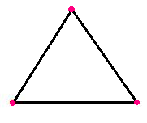

Kružnice

Slide 14
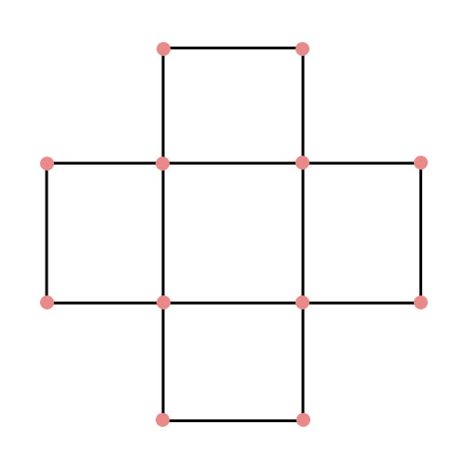
Cyklický graf

Slide 15
Shrnutí
Vysvětlení pojmu algoritmus
Algoritmus „Jak (ne)dělat prezentaci“
Použití grafů
Návod k kreslení obrázků jedním tahem
Hledání algoritmů
Algoritmy – jednoduché
Nalezení správných algoritmů – složité (Kolumbovo vejce)- v jednoduchosti je síla

Slide 16
Zdroje
Přednášky z předmětu Algoritmizace na FELu
http://objekty.vse.cz/Programovani/CoJeANeniAlgoritmus
Přednášky z Diskrétní matematiky na MFF

Slide 17
Děkuji za pozornost
Martin Lukeš

